Slide 1
Chômage et dysfonctionnement sur le marché du travail
Christine Erhel (Université Paris 1, CEE)
ProF-En-EcoS
Journée PAF, Académie de Versailles, 21 mars 2014

Slide 2
Plan de la présentation
1-Quelques faits stylisés sur le chômage
2- Les principales pistes d’explication du chômage: où en est-on?

Slide 3
Un chômage durablement élevé en France…
Source: INSEE, Enquêtes Emploi, séries longues

Slide 4
…qui semble de plus en plus sensible au cycle économique

Slide 5
Des dynamiques hétérogènes à l’échelon international Taux de chômage dans quelques pays de l’OCDE (1972-2012)-hors Espagne
Source: OCDE

Slide 6
Des dynamiques hétérogènes à l’échelon international Taux de chômage dans quelques pays de l’OCDE (1972-2012) –y compris Espagne
Source: OCDE

Slide 7
Des dynamiques hétérogènes à l’échelon international Taux de chômage dans certains pays de l’OCDE (en %), 2007 et 2012
 | All | Can | Dk | Esp | US | Fr | It | Jap | P-B | R-U | Sue
2007 | 8,8 | 6,1 | 3,6 | 8,3 | 4,7 | 8,1 | 6,2 | 4,1 | 3,7 | 5,3 | 6,2
2012 | 5,5 | 7,3 | 7,7 | 25,2 | 8,2 | 9,9 | 10,8 | 4,6 | 5,3 | 8,1 | 8,1
Source: OCDE

Slide 8
Des dynamiques hétérogènes à l’échelon international Part du chômage de longue durée (plus de 12 mois) dans le chômage total en 2007 et 2012
 | All | Can | Dk | Esp | US | Fr | It | Jap | P-B | R-U | Suè.
2007 | 56.6 | 7.4 | 16.2 | 27.6 | 10 | 40.2 | 47.3 | 32 | 39.4 | 23.7 | 13
2012 | 45.4 | 12.5 | 28 | 44.4 | 29.3 | 40.3 | 53 | 38.5 | 33.7 | 34.8 | 17.5
Source: OCDE

Slide 9
Un chômage inégalitaire… Les caractéristiques du chômage en 2007 en France
 | Taux de chômage | Part dans le chômage
Ensemble | 8,0 | 100
Genre Hommes Femmes | 7,4 8,5 | 49,4 50,6
Age 15-24 ans 25-49 ans 50 ans et plus | 19,3 7,3 5,4 | 22,8 60,5 16,7
Niveau de diplôme Sans diplôme ou Certif.Et.Primaire Brevet des collèges, CAP et BEP Baccalauréat Bac + 2 Diplôme supérieur à Bac + 2 | 13,2 7,8 7,1 5,2 5,6 | 29,9 33,8 16,4 9,0 10,8
Source: INSEE, Enquête Emploi

Slide 10
Un chômage inégalitaire… Taux de chômage des immigrés et des autochtones, (en %), 2005
 | Nés à l’étranger (1) | Nés dans le pays (2) | Ratio (1)/(2)
Danemark | 9,8 | 4,5 | 2,2
Suède | 14,9 | 7,9 | 1,9
France | 14,7 | 8,6 | 1,7
Royaume-Uni | 7,3 | 4,3 | 1,7
Allemagne | 17 | 10,4 | 1,6
Italie | 9,5 | 7,4 | 1,3
Espagne | 11,3 | 9,1 | 1,2
Etats-Unis | 5,1 | 5,8 | 0,9
Source : Observatoire des Inégalités, 2008, à partir de données de l’OCDE.

Slide 11
…aux conséquences sociales extensives Le « halo autour du chômage »
 | 1990 | 2000 | 2005 | 2006 | 2007 | 2008 | 2009 | 2010
Disponibles pour travailler dans les deux semaines et recherche active d'un emploi dans le mois précédent | 2 104 | 2 319 | 2 303 | 2 309 | 2 096 | 1 961 | 2 459 | 2 528
Non disponibles pour travailler dans les deux semaines et recherche active d'un emploi dans le mois précédent | 135 | 167 | 232 | 227 | 231 | 206 | 246 | 254
Pas de recherche active d'un emploi dans le mois précédent | 446 | 487 | 537 | 560 | 544 | 569 | 582 | 588
Effectif total | 2 685 | 2 973 | 3 071 | 3 096 | 2 871 | 2 736 | 3 286 | 3 370
Dont inactifs au sens du BIT | 648 | 673 | 757 | 776 | 765 | 766 | 820 | 831
Dont chômeurs au sens du BIT souhaitant travailler | 2 037 | 2 300 | 2 314 | 2 320 | 2 106 | 1 970 | 2 466 | 2 539
Note : données de 1990 à 2010, corrigées pour les ruptures de série
Champ : France métropolitaine, population des ménages, personnes de 15 ans et plus
Source : Insee, enquêtes Emploi, (calculs Insee)

Slide 12
La crise de 2007-2008: des effets très marqués sur le marché du travail La dynamique du chômage dans quelques pays européens Taux de chômage trimestriel 2007-2013 (T2) Eurostat, LFS

Slide 13
La crise de 2007-2008: des effets très marqués sur le marché du travail Taux de variation du chômage entre le 2e trimestre 2007 et le 4e trimestre 2009 dans l’Union Européenne (en %) Source: Eurostat, LFS

Slide 14
Les caractéristiques du chômage dans la crise Les taux de chômage des hommes et des femmes dans l’UE (source: Eurostat, LFS)

Slide 15
Les caractéristiques du chômage dans la crise
Source: Eurostat, LFS

Slide 16
Que peut-on en retenir?
Partout le chômage augmente suite aux principaux chocs macro…
…mais dynamiques différenciées (persistance vs fort caractère cyclique ou baisse rapide)
Ceci oriente vers une double explication du chômage:
par les chocs macroéconomiques;
par les institutions

Slide 17
2-Les pistes d’explication du chômage dans la littérature économique: Le chômage résultat de dysfonctionnements du marché du travail?
Trois grandes pistes d’explication du chômage issues de la littérature économique
1/Le chômage volontaire
(modèle néo-classique de base de l’offre de travail, modèles de recherche d’emploi)
2/Le chômage « involontaire » structurel
(nouvelles théories du marché du travail, modèle WS-PS, modèles d’appariement)
3/Le chômage involontaire conjoncturel (modèles keynésiens et post-keynésiens)
>>>la question des dysfonctionnements du marché du travail est centrale dans la deuxième perspective, devenue dominante dans les années 1980

Slide 18
2-Les liens entre chômage et institutions du marché du travail selon les approches en termes de chômage structurel/d’équilibre
Dès Pigou (1933), on trouve l’idée que le chômage trouve sa cause sur le marché du travail. Mais les causes sont exogènes (en particulier salaire minimum)
Friedman (1968) oriente également vers des dysfonctionnements du marché du travail: il définit le chômage naturel comme « le taux qui découlerait du système walrassien des équations d’équilibre général si les caractéristiques structurelles effectives des marchés des biens et du travail y étaient intégrées, notamment les imperfections de marché, la variabilité aléatoire des offres et demandes, le coût de collecte de l’information sur les emplois vacants, les coûts de mobilité, etc. »
La recherche des fondements microéconomiques du chômage est devenue le programme de recherche central des néo-classiques et des néo-keynésiens dans les années 80 et 90 : une forme de « nouvelle synthèse » (WS-PS et modèle d’appariement). Les causes du chômage sont endogènes et résultent des comportements rationnels des agents économiques dans un contexte de concurrence imparfaite.

Slide 19
2-Les pistes d’explication du chômage dans la littérature économique
Selon cette approche, les principaux facteurs explicatifs du chômage et des écarts observables entre les pays sont les suivants:
Les institutions favorisant une pression à la hausse sur le coût du travail (directement ou indirectement en renforçant le pouvoir des « insiders »): coin social et fiscal, salaire minimum, pouvoir des syndicats, assurance-chômage, protection de l’emploi…
Les facteurs limitant la mobilité sur le marché du travail, l’inadéquation entre les compétences des salariés et les besoins des entreprises…
Cf. graphiques à suivre

Slide 20
Les liens entre chômage et institutions du marché du travail La détermination du chômage d’équilibre dans WS-PS (Layard, Nickell, 1986)

Slide 21
Les liens entre chômage et institutions du marché du travail La détermination du chômage d’équilibre dans un modèle d’appariement (Mortensen, Pissarides, 1994)
V
CB₁
VS
V*
Θ *
U*
U

Slide 22
Les liens entre chômage et institutions du marché du travail: quelle validité empirique?
Nombreux travaux empiriques sur les liens entre institutions et niveau ou dynamique du chômage en comparaison internationale: globalement non concluants et problèmes méthodologiques importants (pour une synthèse voir Gautié 2008 chapitre 3)
Les réformes des marchés du travail semblent n’expliquer qu’une part très limitée de la variation du chômage (exemple de l’Allemagne)
Différentes configurations institutionnelles semblent « compatibles » avec le plein emploi: le modèle « nordique » autant que le modèle « libéral » (OCDE, 2006)

Slide 23
Les liens entre chômage et institutions du marché du travail: quelle validité empirique? Les problèmes de mesure
Source: http://www.social-europe.eu/2013/12/flexicurity-model-never/

Slide 24
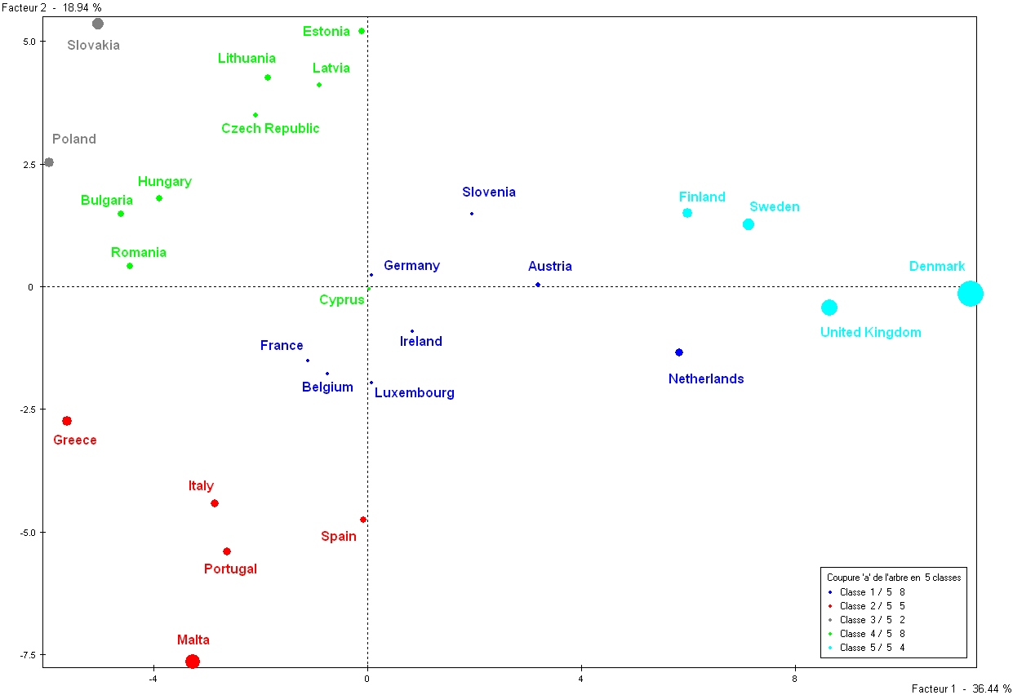
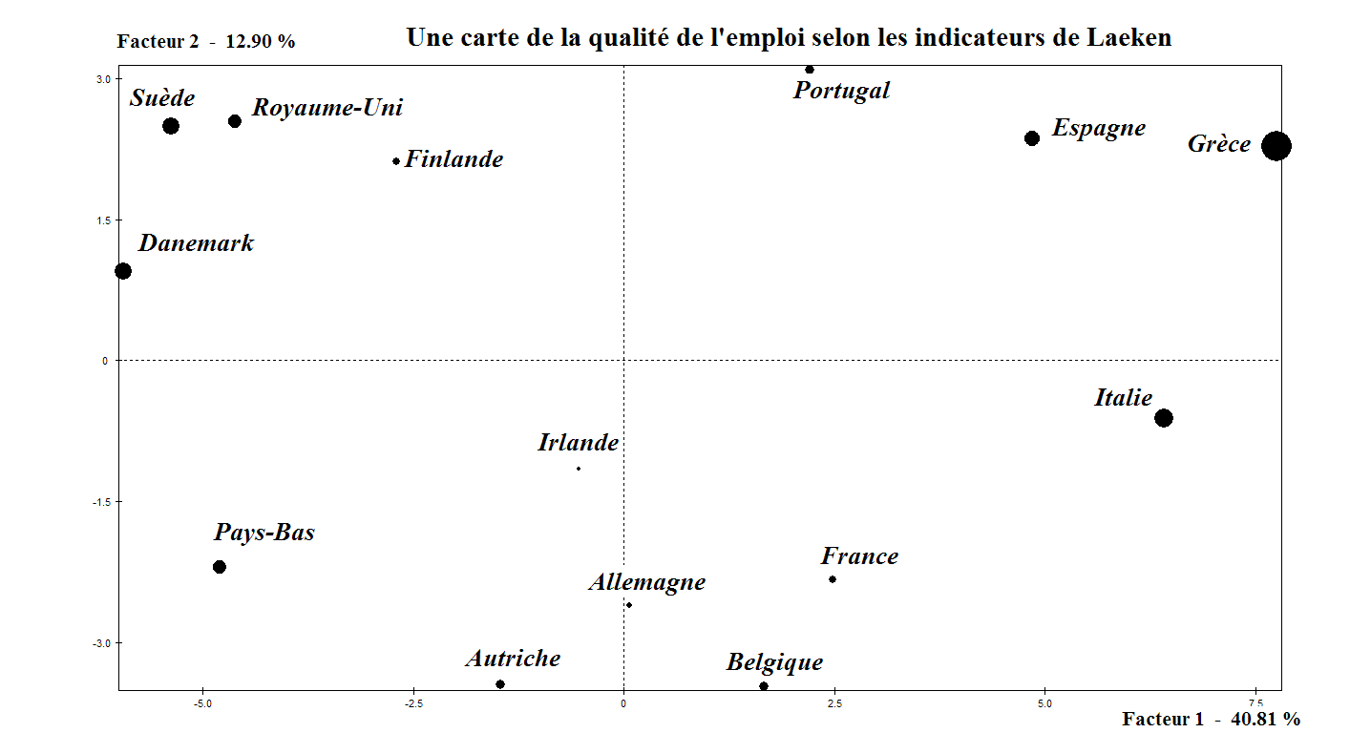
Les liens entre chômage et institutions du marché du travail: quelle validité empirique? Plusieurs « modèles » associés à des performances favorables
Indicateurs de la SEE
Davoine L., Erhel C. (2008), « La qualité de l’emploi en Europe: une approche comparative et dynamique”, Economie et Statistique, août 2008.

Slide 25
Les liens entre chômage et institutions du marché du travail: quelles critiques théoriques?
Selon les approches post-keynésiennes (Lavoie, 2004; Seccareccia, 1994):
-Rejet de l’hypothèse d’un marché du travail avec confrontation de l’O et de la D
- Le facteur travail ne peut être séparé du travailleur= leurs normes de justice et leur histoire jouent un rôle dans la détermination des salaires
- Interdépendance de l’O et de la D de travail par rapport aux autres marchés
-L’existence de l’incertitude se traduit dans les réactions des entreprises face à la structure de la demande: dualisme du MT
Dans ce contexte: importance de la régulation du « marché du travail » par le salaire minimum ou les règles de protection des salariés (effets favorables sur la demande et la croissance, mais aussi sur la qualité des emplois, la productivité)

Slide 26
Bibliographie
Gautié J., 2008, Le chômage, Repères
Lavoie M, 2004, L'économie Postkeynésienne, Repères
PIGOU, A.C. (1933), The Theory of Unemployment, London, Macmillan
FRIEDMAN, M. (1968), « The Role of Monetary Policy », American Economic Review, 68(1): 1-17
LAYARD R., NICKELL S., et R. JACKMAN (1991), Unemployment, Macroeconomic Performance and the Labour Market, Oxford University Press
PISSARIDES, C. (1990), Equilibrium Unemployment Theory, Basil Blackwell, Oxford
Seccareccia M. , “An alternative to labour market orthodoxy: The post-Keynesian institutionnalist view”, Review of Political Economy, 3.1, 1991, pp 43-61.
Mortensen R., Pissarides C. (1994) Job Creation and Job Destruction in the Theory of Unemployment, Review of Economic Studies (1994) 61, 397-415

